Slide 1
Тема:
«Развитие математических способностей детей на основе флексагонов».

Slide 2
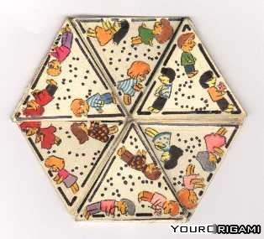
Флексагон – гнущийся многоугольник

Slide 3
доступность; экономичность; многоплановый развивающий характер.
Преимущества флексагонов:

Slide 4
Возможности флексагонов
Разговор об одних и тех же фактах на разных математических языках
Развитие пространственных представлений дошкольников
Соединение изучения плоских (пространственных) фигур и арифметических действий

Slide 5
Темы занятий с использованием флексагонов:
Знаки сравнения
Знакомство со знаками сложения (вычитания)
Арифметические задачи
Порядковый и количественный счёт
Состав числа из двух меньших чисел
Геометрические фигуры
Год

Slide 6
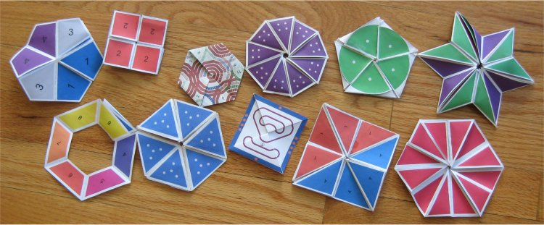

Slide 7
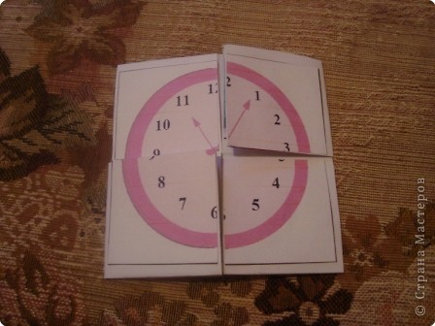

Slide 8
Приёмы активизации мыслительной деятельности на занятиях:
Диалоговая форма проведения занятия
Применение стихотворных, сказочных и других форм для целостного сценария действий
Стимулирование творчества с помощью тематических занятий

Slide 9
Результаты использования технологии математического моделирования на основе флексагонов:
овладение навыками совершения пространственных преобразований, математическая грамотность;
формирование внутренней мотивации и устойчивого интереса, выход на уровень творческой активности и самостоятельности;
открытость в общении, гуманистическое мировоззрение.

Slide 10
Результаты работы с детьми старшего дошкольного возраста по развитию математических способностей

